Slide 1
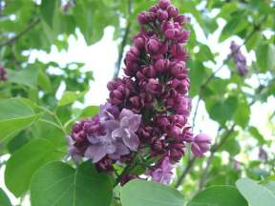
Ботаника - наука о растениях

Slide 2
Цель урока
познакомить учащихся с понятиями «биология», «ботаника», «царство», «растительный покров», «дикорастущие растения»; выявить связь между ними и определить место растений в органическом мире; научить работе со схемами и учебным материалом.

Slide 3
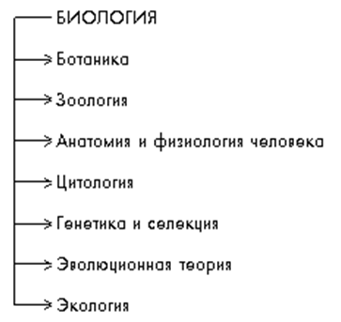

Slide 4
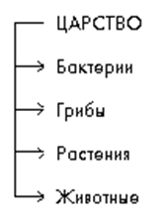

Slide 5
Типы питания
автотрофы
гетеротрофы

Slide 6


Slide 7
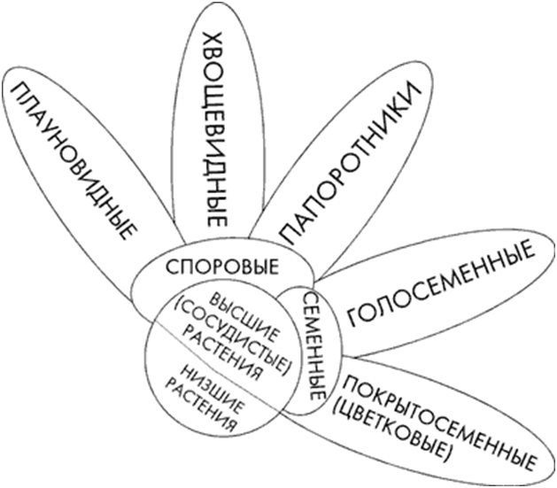

Slide 8
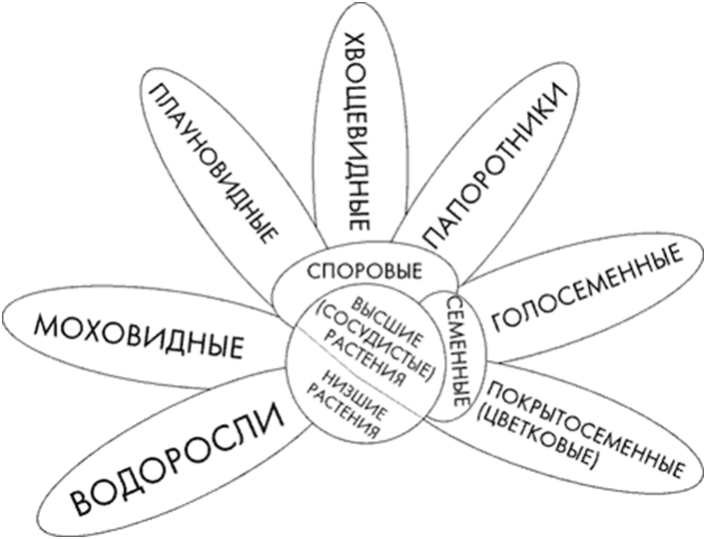

Slide 9
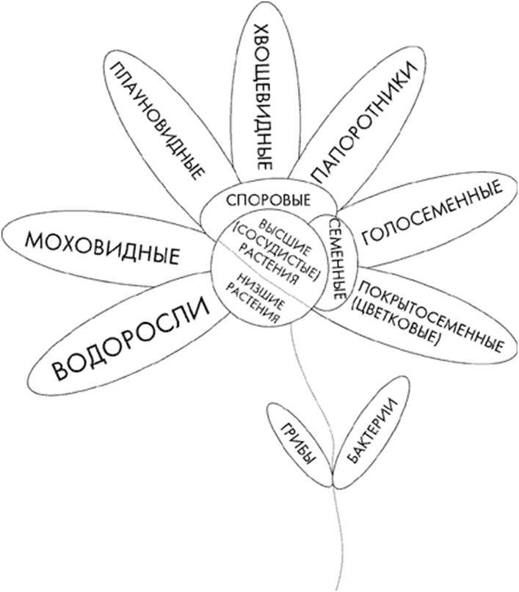

Slide 10
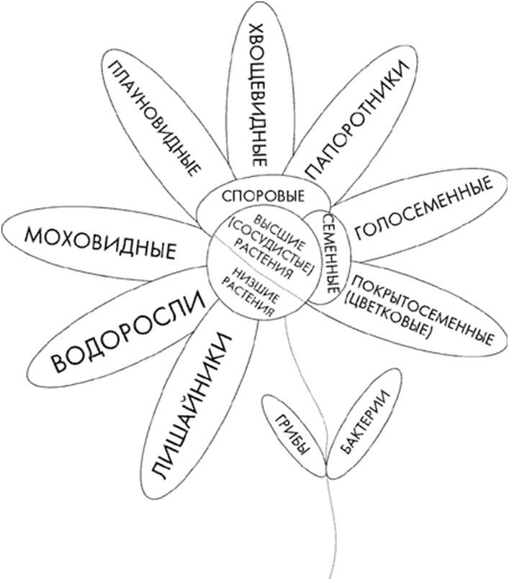

Slide 11
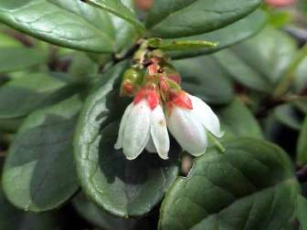
царство Растения
неподвижный образ жизни
на свету образуют органические вещества
выделяют кислород

Slide 12
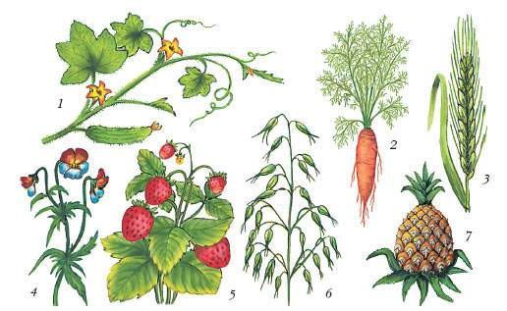
Культурные растения
Назовите растения, изображенные на рисунке.
С какой целью люди выращивают эти растения?

Slide 13
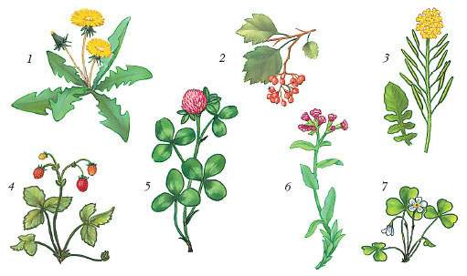
Дикорастущие растения
1 – одуванчик
2 – боярышник
3 – сурепка
4 – земляника
5 – клевер
6 – медуница
7 - кислица
Знакомы ли вам эти растения?
Где они произрастают?

Slide 14
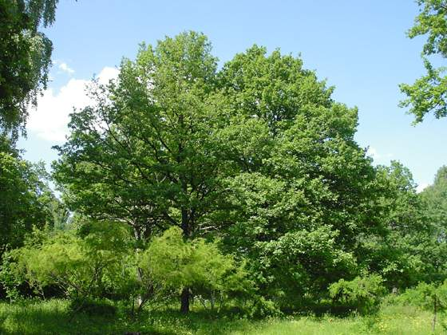
Многолетние растения
Назовите известные вам
многолетние растения

Slide 15
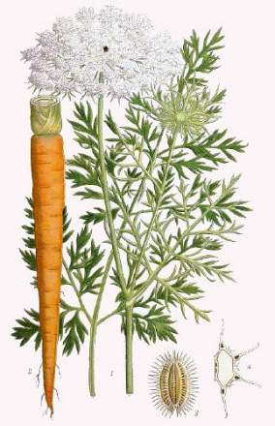
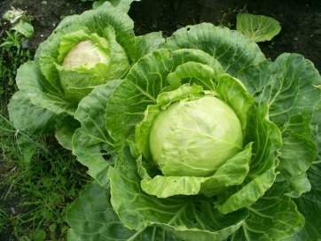
Двулетние растения
Почему эти растения являются двулетними?
Какие еще двулетние растения вы знаете?

Slide 16
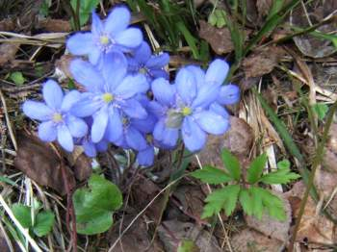
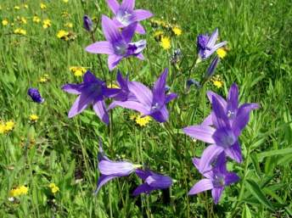
Однолетние растения
печеночница
колокольчик
Почему эти растения называются однолетними?
Какие однолетние растения растут около школы?

Slide 17
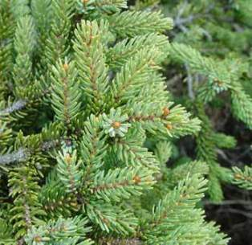
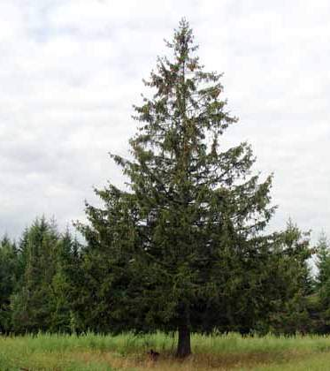
Жизненная форма
- внешний облик растения
1. дерево
Ель
Высота до 40 м
Древесина:
Изготовление бумаги
Музыкальные инструменты
Канифоль, скипидар

Slide 18
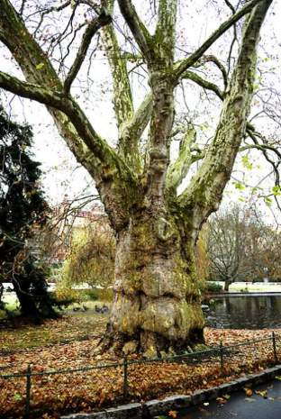
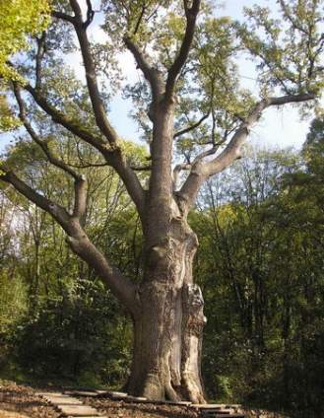
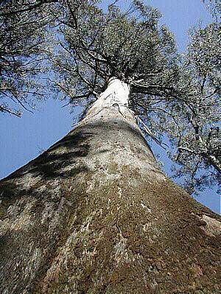
Платан
Эвкалипт
царственный
Дуб
Живет до
2000 лет
Живет до
1500 лет
Высота до 120 м
Notes:
18

Slide 19
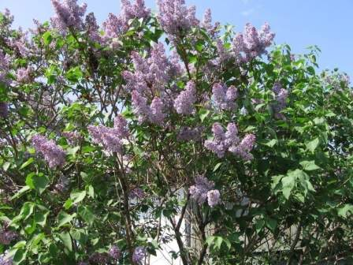
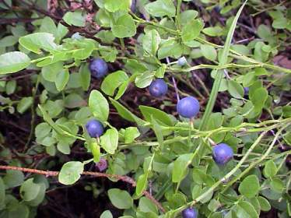
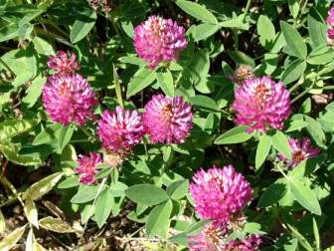
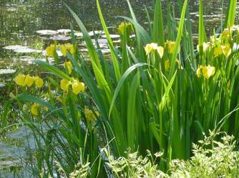
2. кустарник
3. кустарничек
4. травы

Slide 20
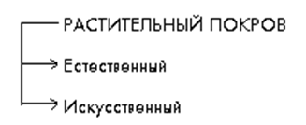

Slide 21
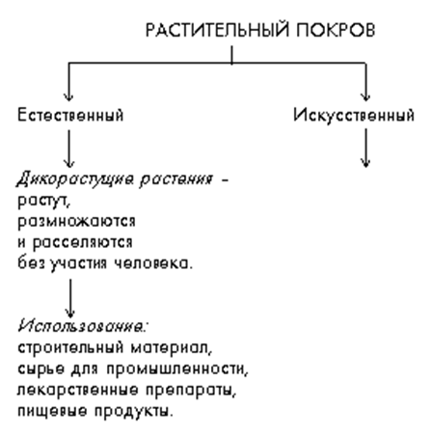

Slide 22
Домашнее задание
Параграф 1
Рабочая тетрадь
Стр.4 №2

